Slide 1

Роспотребнадзор
СП 2.4.3648-20
Гигиенические требования к организации занятий
в электронной образовательной среде
с использованием средств информационно-коммуникационных технологий
Подготовил: Савидов В.В.

Slide 2
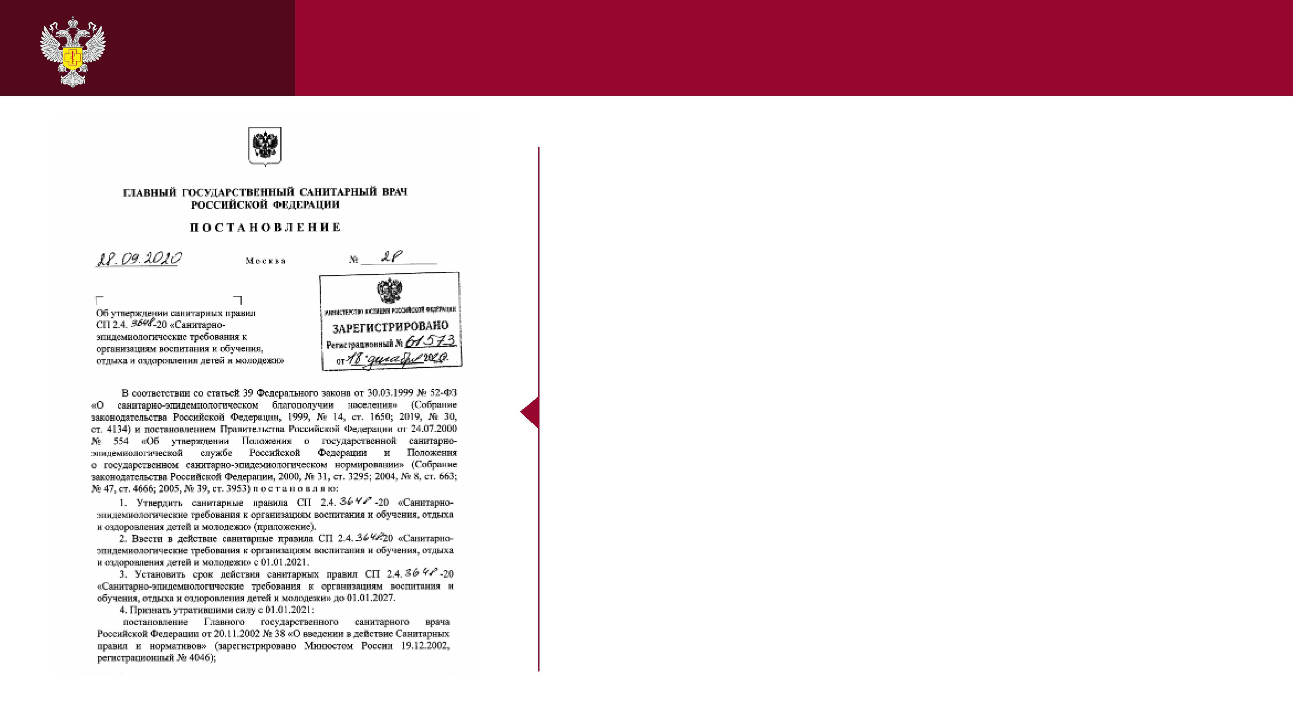
Роспотребнадзор
«Санитарно-эпидемиологические требования к организациям воспитания и обучения, отдыха и оздоровления детей и молодежи».
Особенности санитарно-эпидемиологических правил 2020 года.
Документ разработан в рамках реализации задач регулирующего фактора, введен в действие с 01.01.2021. на срок до 01.01.2027 г
Санитарные правила
НЕ СОДЕРЖАТ рекомендательных норм, все нормы носят
ОБЯЗАТЕЛЬНЫЙ характер;
- по отдельным нормам указаны ДОПУСКИ, определяющие возможность вариативного и наиболее оптимального функционирования организаций без рисков для здоровья детей и молодежи;
- базируются на результатах гигиенических исследований факторов воспитания и обучения детей;
- учитывают ключевые тренды развития конструкторских и инженерных инноваций в разработке современных методик обучения.

Slide 3

Роспотребнадзор
«Санитарно-эпидемиологические требования к организациям воспитания и обучения, отдыха и оздоровления детей и молодежи».
Общие требования
• Предусмотрена возможность вариативной расстановки парт, при условии неиспользования в учебном процессе классной доски – п.2.4.3.
• Как и ранее, в образовательном процессе не допускается использование табуреток и скамеек вместо стульев – п.2.4.3.
• Предусмотрена возможность использования декоративных элементов с яркой цветовой палитрой если их площадь не превышает 25% от общей площади поверхности стен помещения – п.2.8.8.
• Регламентирована минимальная диагональ интерактивной доски (не менее 165,1 см), место размещения (по центру фронтальной стены), сформулированы требования к профилактике негативного воздействия на зрение обучающихся (равномерность освещения, отсутствие бликов доступность поверхности для работы обучающихся, матовая поверхность, отсутствие слепящего эффекта) – п.п.2.4.4, 2.8.3.
• Регламентированы минимальные размеры диагонали монитора персонального компьютера (39,6 см), ноутбука (39,6 см), планшета (26,6 см)

Slide 4

Роспотребнадзор
«Санитарно-эпидемиологические требования к организациям воспитания и обучения, отдыха и оздоровления детей и молодежи».
Общие требования
Определена общая продолжительность использования электронных средств обучения на уроке (п.2.10.2.):
• для интерактивной доски – для детей до 10 лет – 20 минут, старше 10 лет – 30 минут;
• для компьютера (ноутбука, планшета) - для детей 1-2 классов – 20 минут, 3-4 классов – 25 минут, 5- 9 классов – 30 минут;
• Определена продолжительность непрерывного использования экрана (для детей 5-7 лет – 5-7 минут, для учащихся 1-4-х классов - 10 минут, для 5-9-х классов –15 минут) – п.2.10.2
• С целью профилактики нарушений зрения введено обязательное требование к проведению гимнастики для глаз при использовании электронных средств обучения на уроке и перемене, а также при использовании книжных учебных изданий – во время перемен – п.2.10.2, п.2.10.3.
• Физкультминутки Гимнастика для глаз; контроль за рабочей позой, во время занятий в том числе, во время письма, рисования и использования гаджетов.

Slide 5

«Санитарно-эпидемиологические требования к организациям воспитания и обучения, отдыха и оздоровления детей и молодежи».
Роспотребнадзор
«Санитарно-эпидемиологические требования к организациям воспитания и обучения, отдыха и оздоровления детей и молодежи».
Роспотребнадзор
Общие требования
• Регламентируются требования к микроклимату, содержанию вредных химических веществ в воздухе на рабочих местах, оборудованных ЭОС.
• Введен запрет на использование в одном помещении разных типов ламп, а также ламп с разным цветоизлучением – п.2.8.5.
(Наряду с люминесцентными лампами допускается возможность использования светодиодных ламп. Регламентированы возможные спектры цветоизлучения (белый, тепло-белый, естественно-белый)).
• Потолки не должны иметь следов протеканий и признаков поражений грибком – п.2.5.3.
• Предусмотрена обязательность оборудования всех помещений емкостями для сбора мусора и своевременному его удалению – п. 2.11.1.
• Использован термин «трансформируемые пространства» и определена возможность их многофункционального использования (актовый зал, столовая, рекреации, библиотека, спортивный зал) и использования трансформируемой мебели – п.2.3.2., п. 2.4.3

Slide 6

Роспотребнадзор
«Санитарно-эпидемиологические требования к организациям воспитания и обучения, отдыха и оздоровления детей и молодежи».
Требование в отношении отдельных видов осуществляемой хозяйственными субъектами деятельности
Впервые установлены требования к порядку реализации дистанционных образовательных технологий и электронного обучения:
• Предусмотрена возможность использования на занятиях не более двух различных электронных средств обучения – п.3.5.2.
• Введен запрет на использование сотовых телефонов для образовательных целей – п.3.5.3.
• Введен запрет на размещение базовых станций подвижной сотовой связи – п.3.5.3.
• Возможность использования ноутбуков для обучающихся начальных классов при наличии дополнительной клавиатуры – п.3.5.4.
• Возможность использования планшетов предусматривает угол наклона в 30° относительно вертикали – п.3.5.4.
• Расстояние от глаз до экрана должно быть не менее 50 см – п.3.5.7.

Slide 7

Роспотребнадзор
«Санитарно-эпидемиологические требования к организациям воспитания и обучения, отдыха и оздоровления детей и молодежи».
Требование в отношении отдельных видов осуществляемой хозяйственными субъектами деятельности
Впервые установлены требования к порядку реализации дистанционных образовательных технологий и электронного обучения:
• Регламентировано время непрерывного использования наушников за день – не более часа при уровне громкости не более 60% от максимальной – п.3.5.10.
(Предусматривается обязательность сокращения продолжительности уроков до 40 минут при использовании электронных средств обучения)
• Введено требование к проведению ежедневной дезинфекции экрана, клавиатуры, компьютерной мыши с использованием дезинфекционных растворов или салфеток на спиртовой основе – п.3.5.14

Slide 8

Роспотребнадзор
«Санитарно-эпидемиологические требования к организациям воспитания и обучения, отдыха и оздоровления детей и молодежи».
СП 2.4.3648-20
«Санитарно-эпидемиологические требования к организациям воспитания и обучения, отдыха и оздоровления детей и молодежи»
Реализация требований санитарных правил на практике, должна обеспечить здоровьесберегающие условия воспитания и обучения, отдыха и оздоровления обучающихся.

